Slide 1
Título: Ações Extensionistas para a Realização de Expansão Rápida da Maxila em Pessoas na Fase de Dentadura Mista.

Slide 2
População-Alvo: Pessoas em fase de dentadura mista com mordida cruzada posterior decorrente de desproporção esquelética transversa entre maxila e mandíbula, que forem referenciados por cirurgiões-dentistas e procurarem a COU-UEL com esta demanda.

Slide 3
Objetivos Gerais: disponibilizar atendimento para pessoas em fase de dentadura mista que apresentarem mordidas cruzadas posteriores com desproporção esquelética no sentido transverso entre maxila e mandíbula.

Slide 4
Objetivos Específicos:
1. Contribuir para melhorias na qualidade de vida das pessoas, melhorando a sua oclusão e, consequentemente, a sua eficiência mastigatória;
2. Diminuir o desconforto muscular gerado pelo desvio funcional lateral da mandíbula e procurar evitar o desenvolvimento de assimetrias faciais nos pacientes submetidos à Expansão Rápida da Maxila;
3. Contribuir na formação dos alunos, pois participarão de etapas do protocolo proposto, tendo a oportunidade de vivenciar um procedimento que não é realizado no Curso de Graduação em Odontologia da UEL e que, certamente, ampliará seu conhecimento.

Slide 5
E
PACIENTE: I.A.S.
IDADE: 7a. 1m.

Slide 6
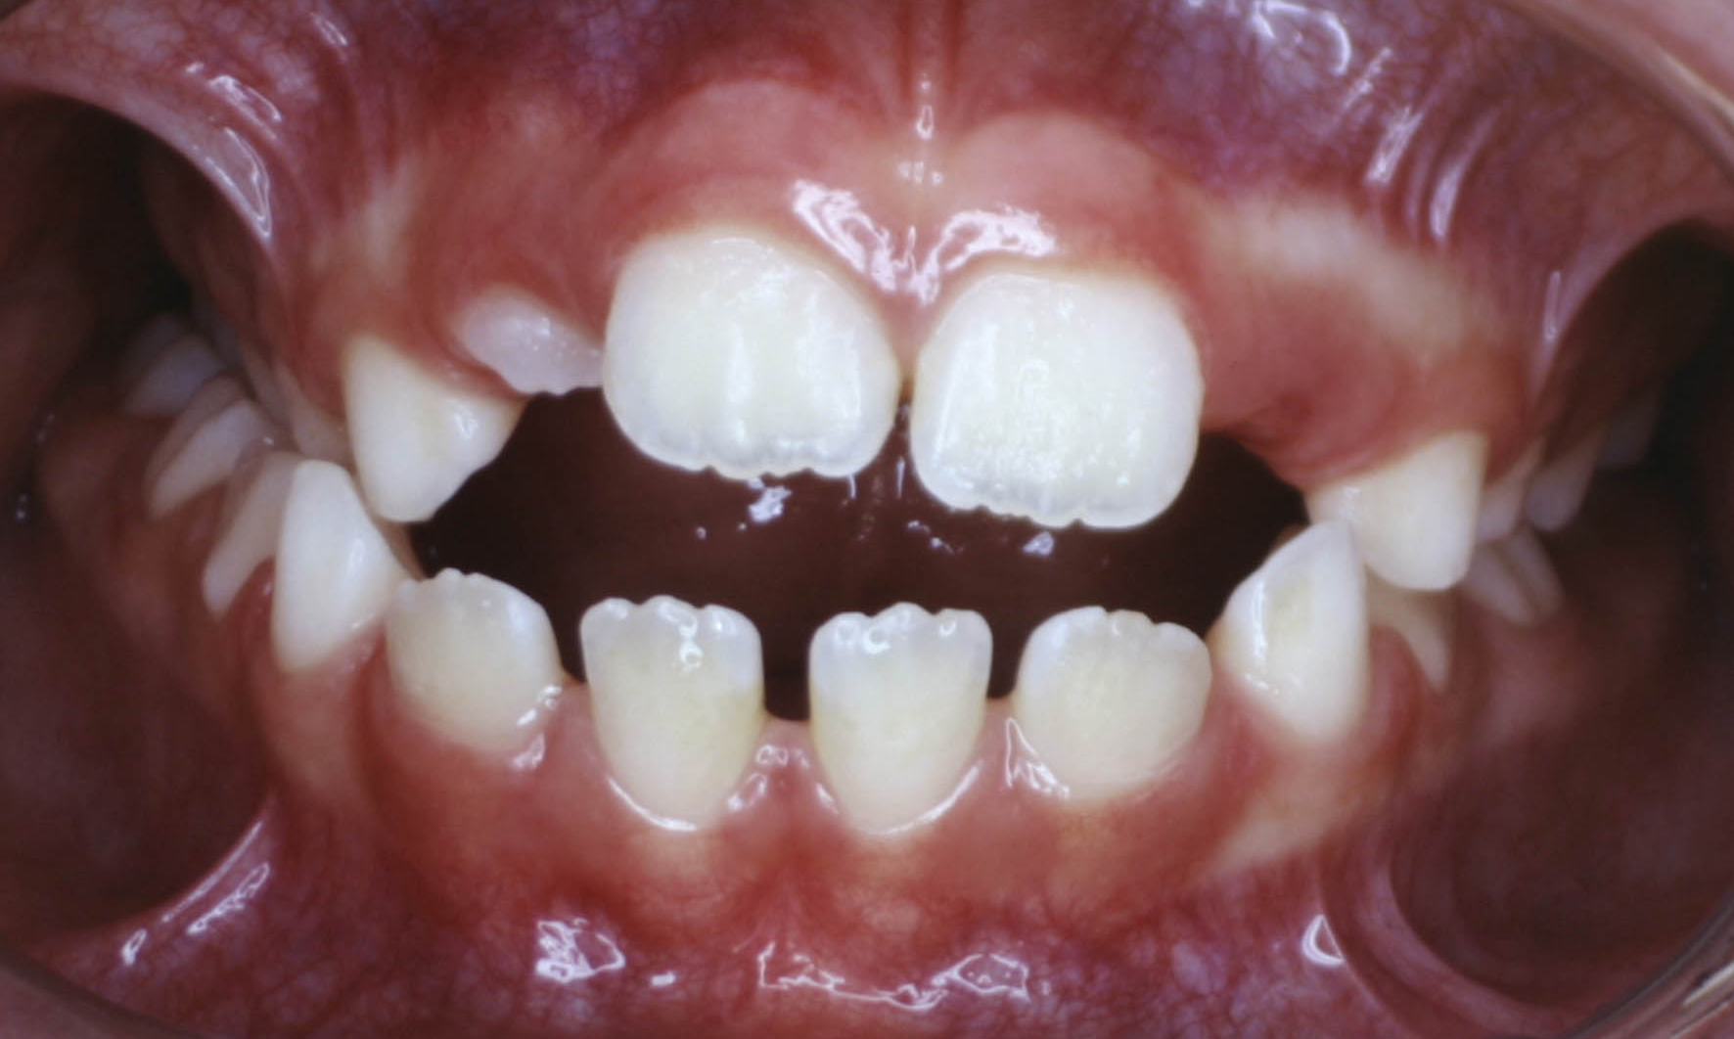
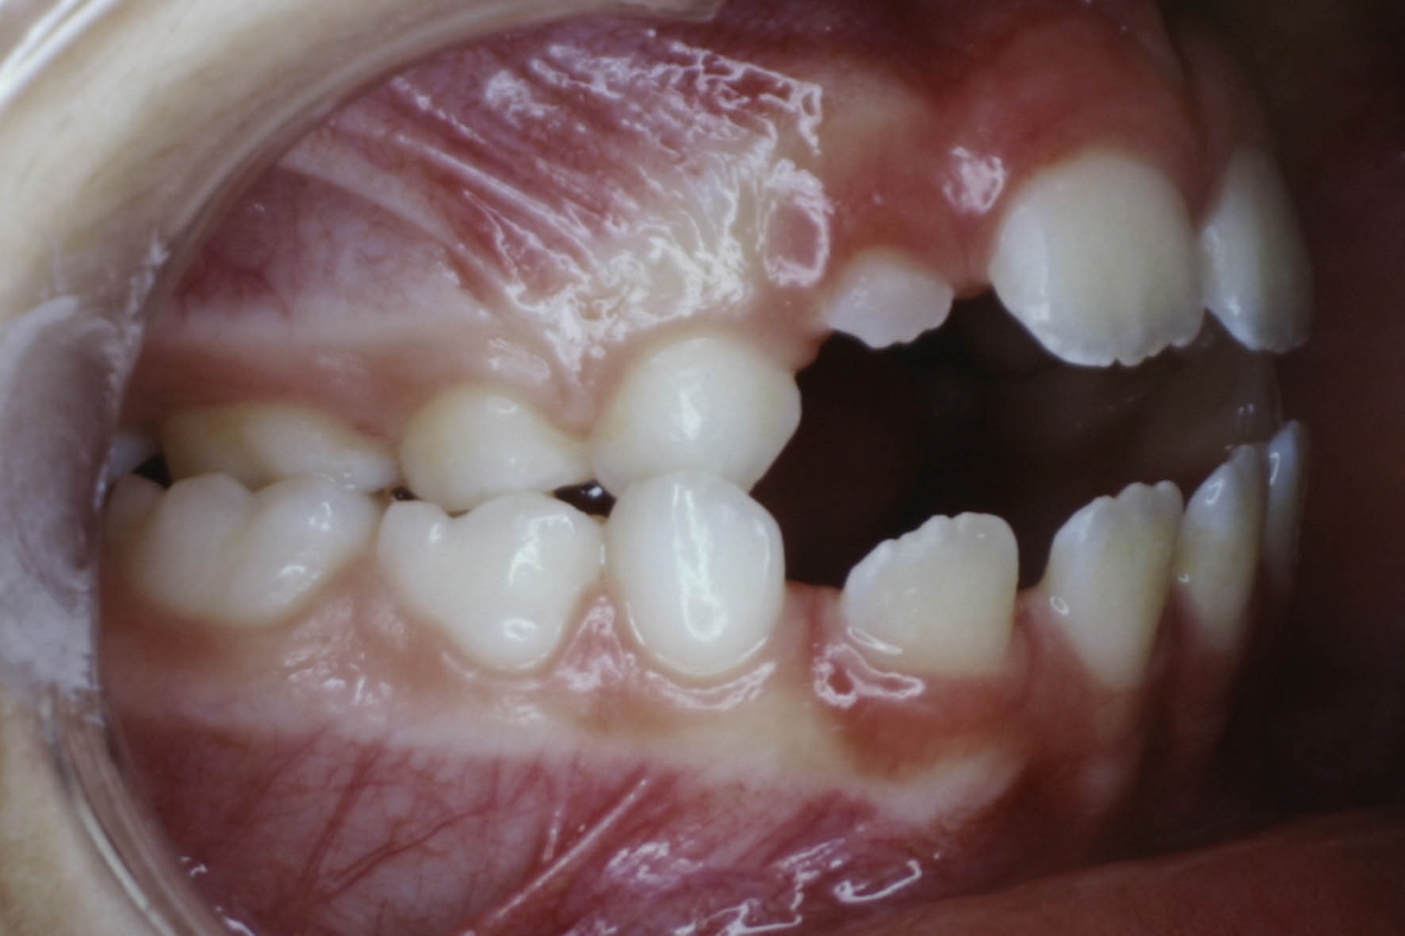
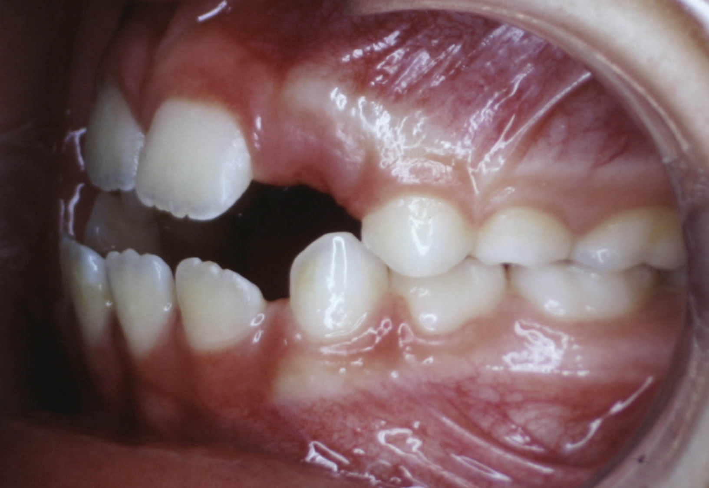

Slide 7
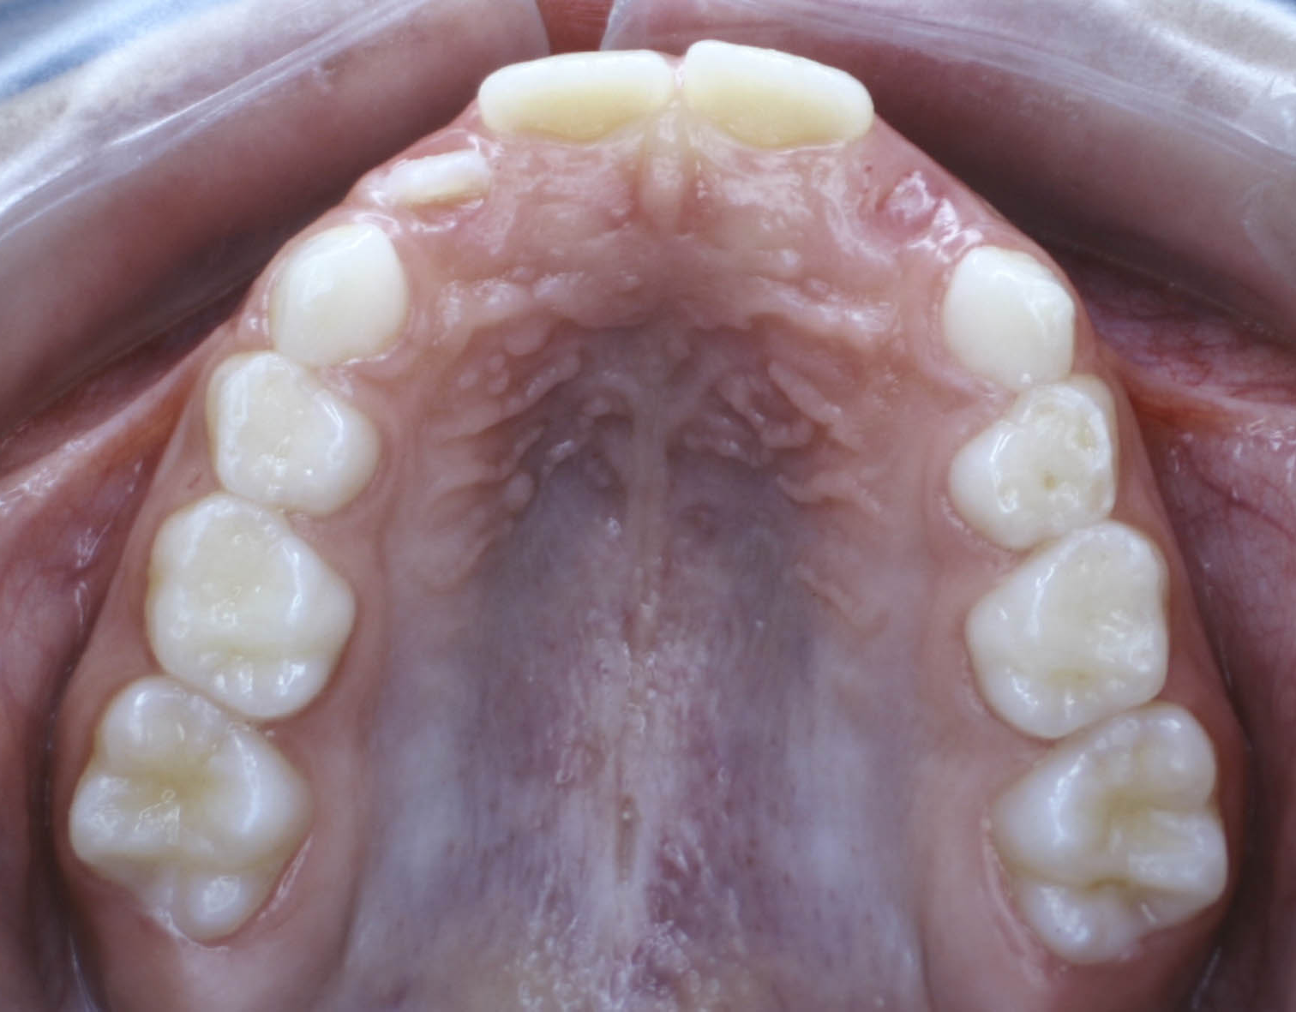
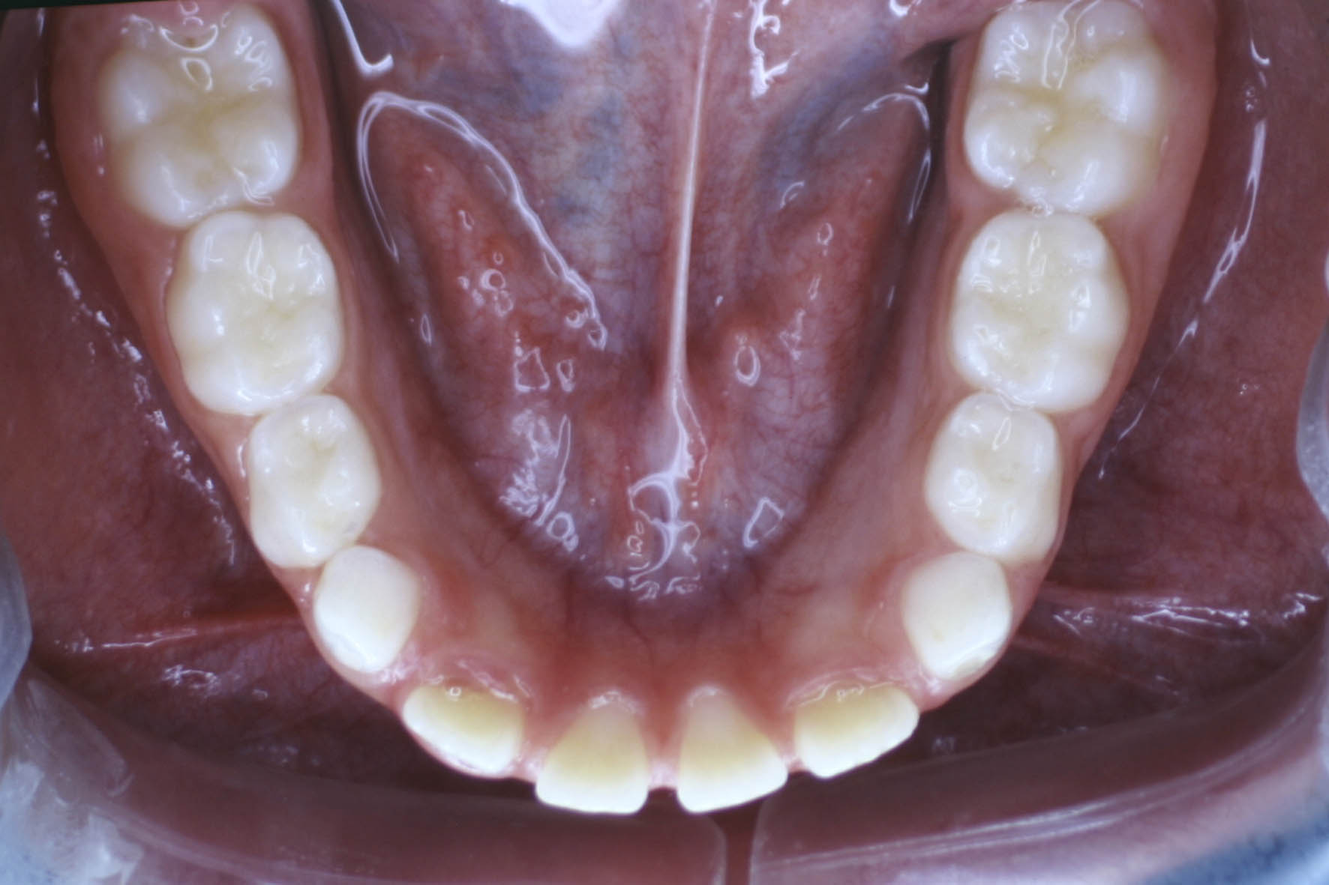

Slide 8
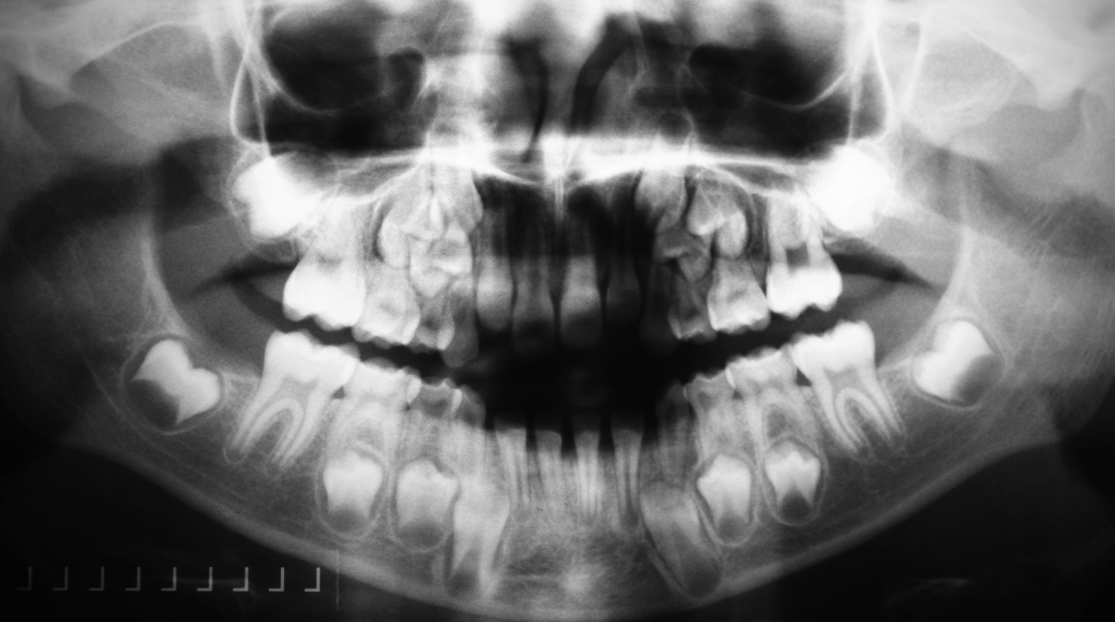

Slide 9
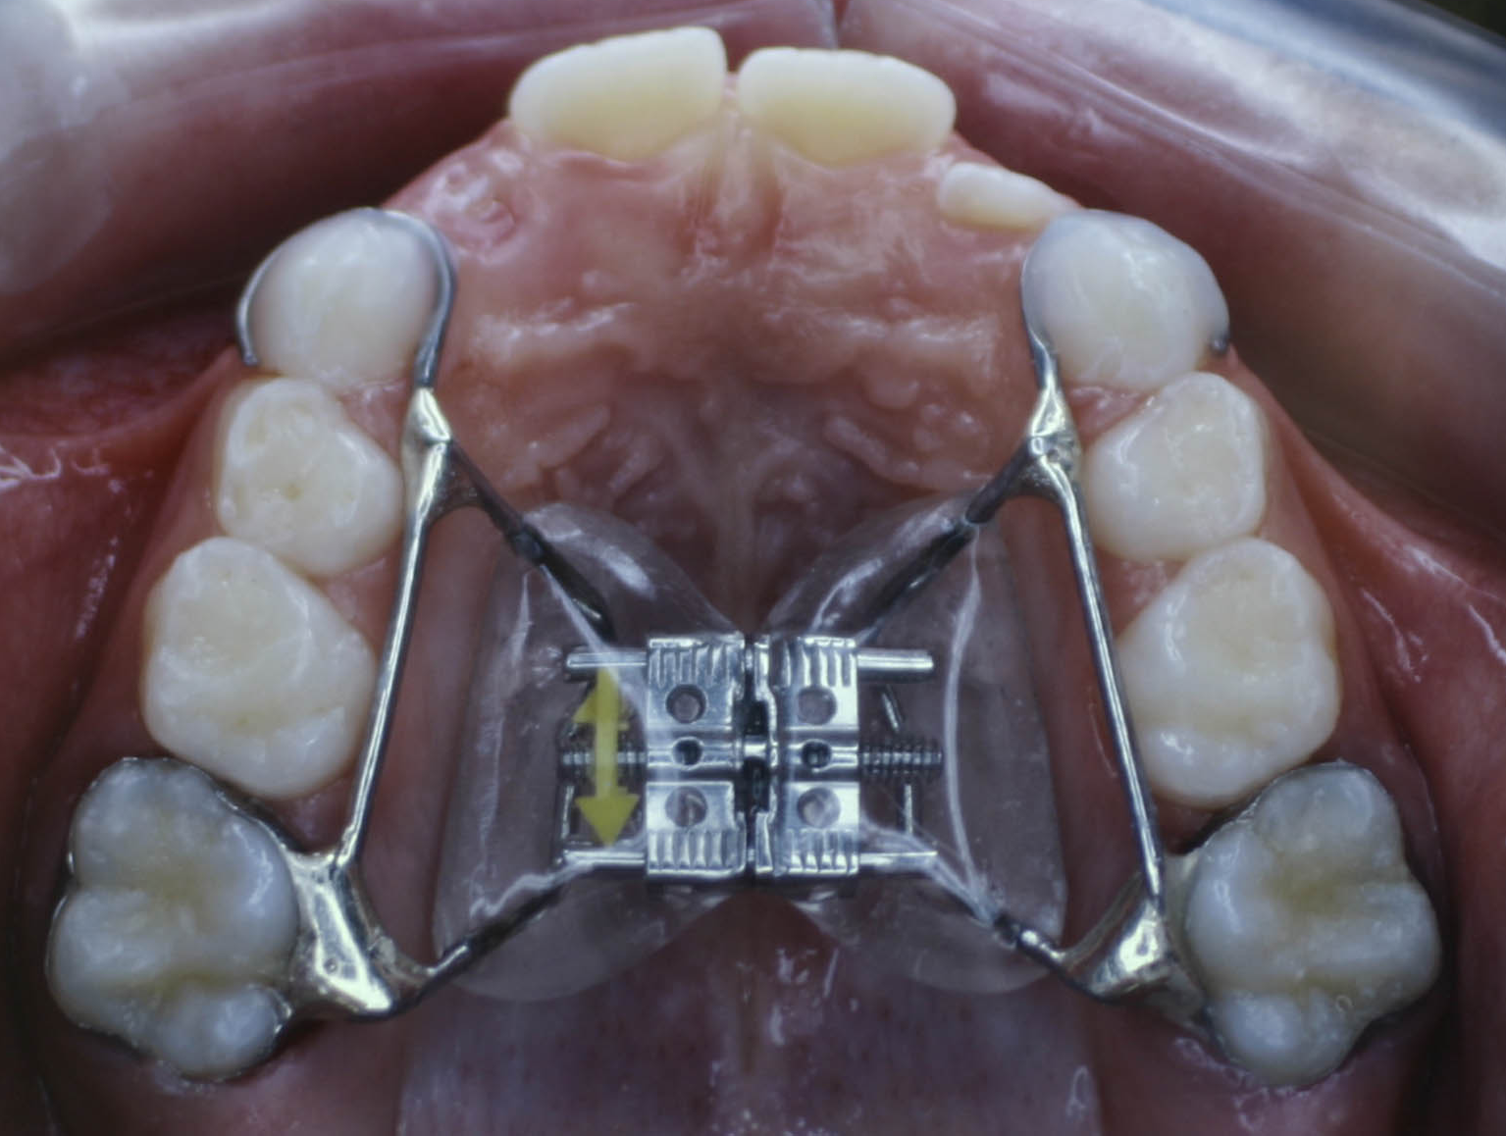

Slide 10
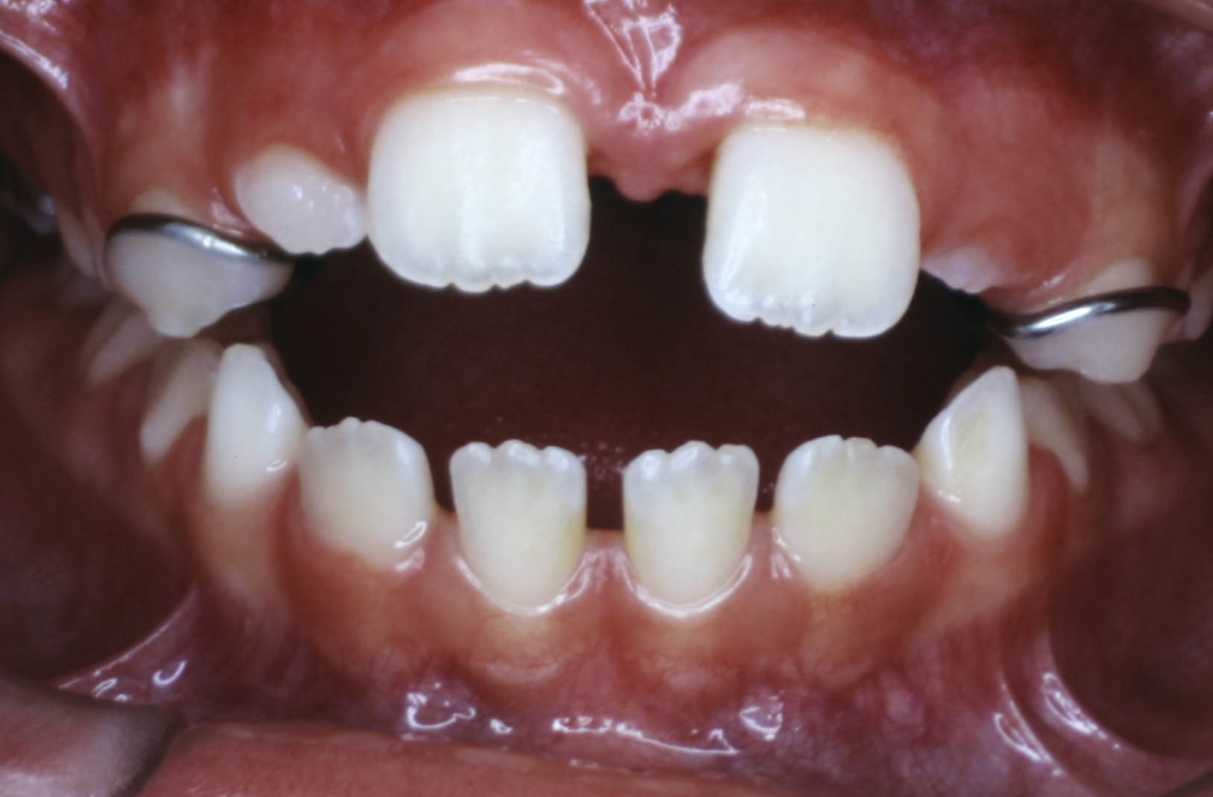
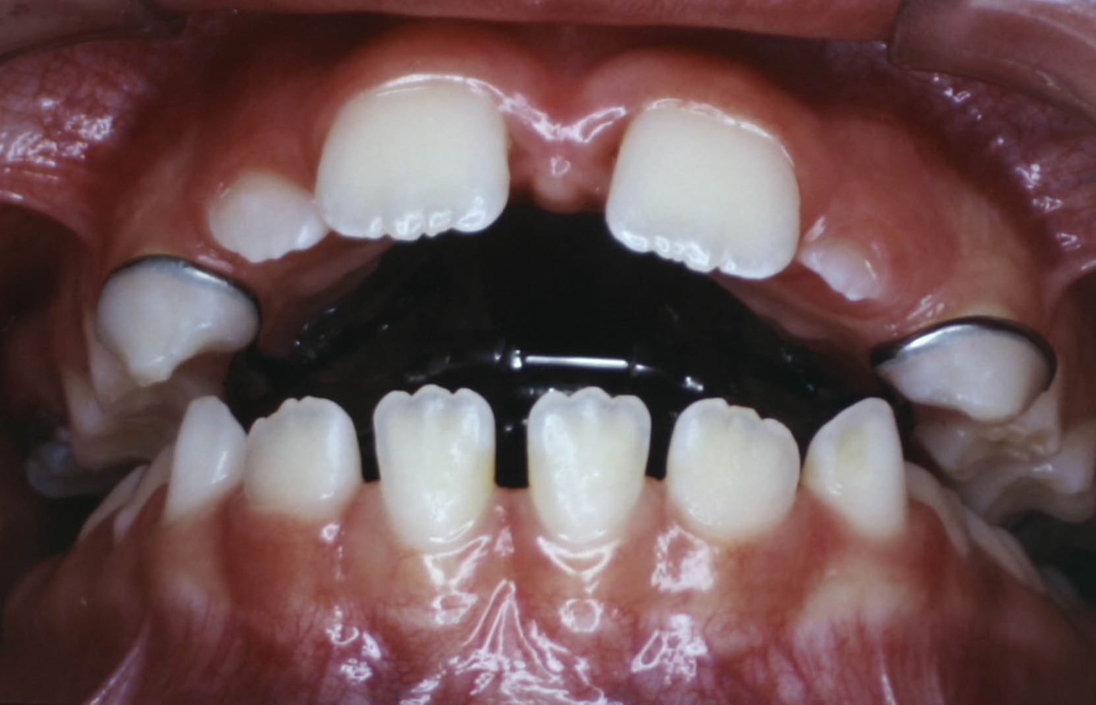
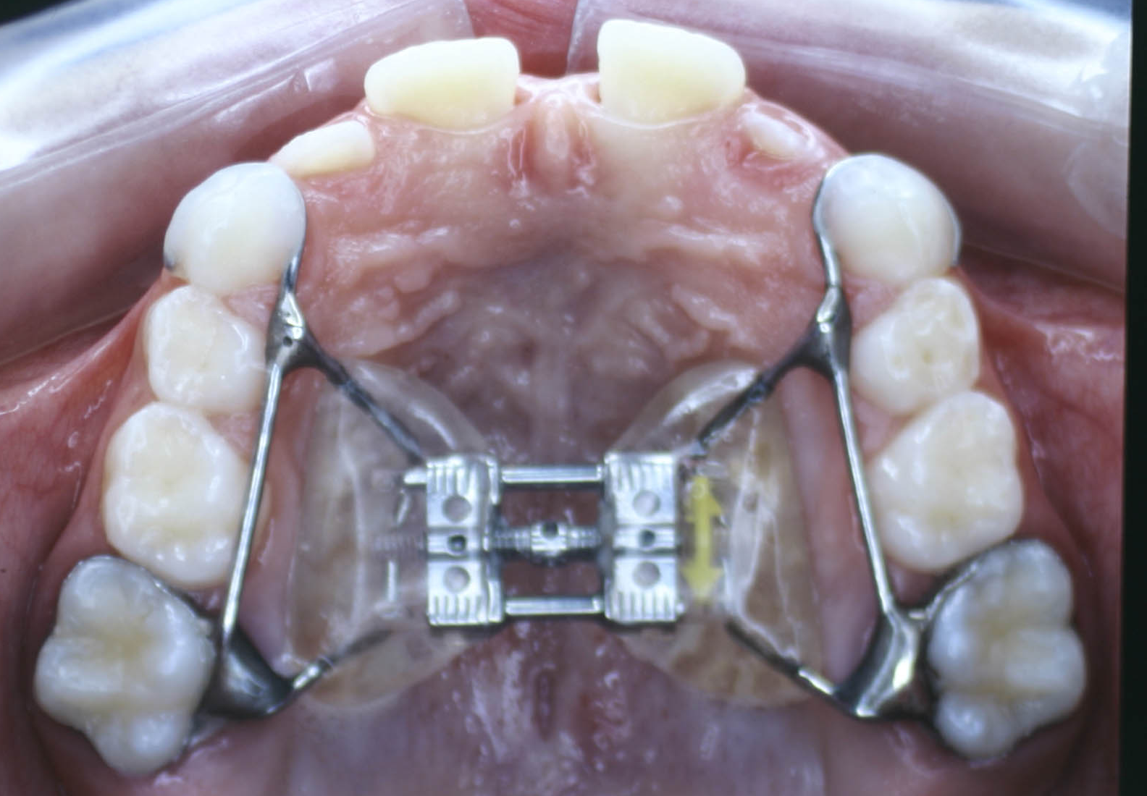

Slide 11
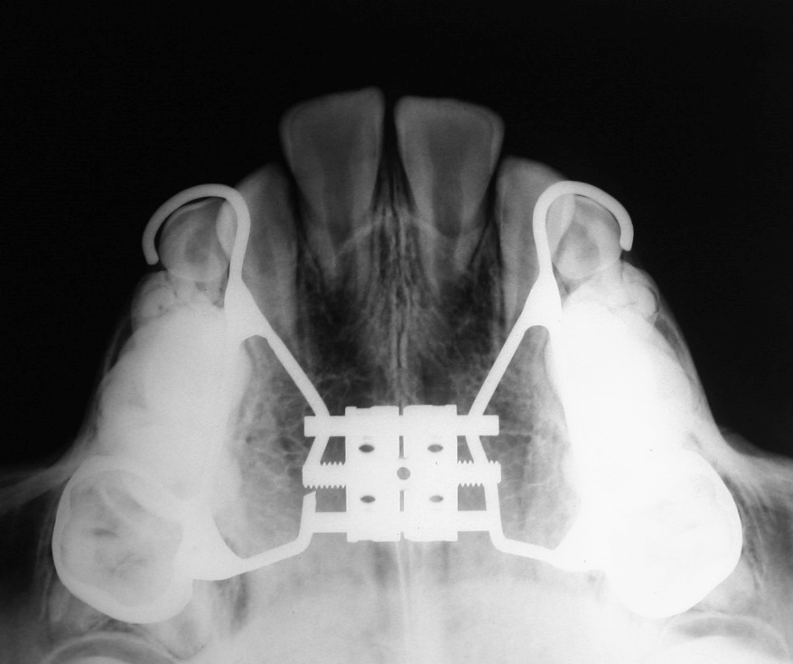
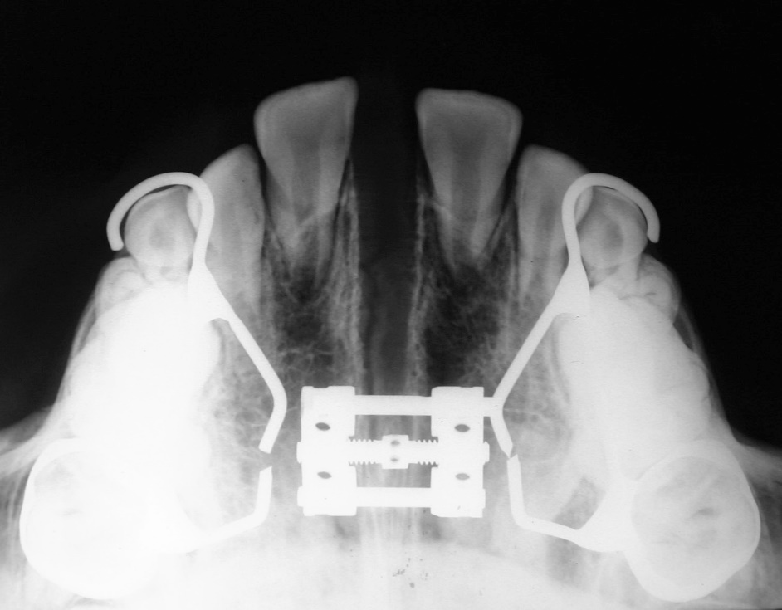
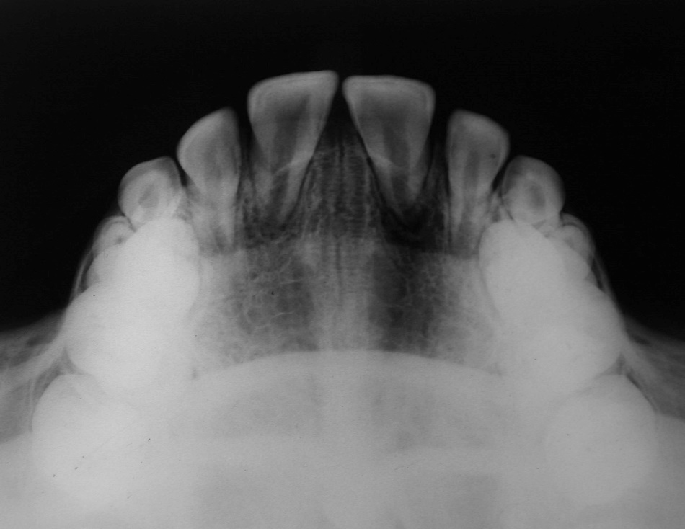

Slide 12
